Slide 1
.
المدة:45د
المكون:الرياضيات
المستوى الثاني
الموضوع: 031 أستثمر ما تعلمته 13
دعم الدرسين 25و26.
المرجع: فضاء الرياضيات
الدرس من إعداد: رشيد العوفير
الكفايات و القدرات المستهدفة:
.
صيغة العمل: ينجز العمل جماعيا و على الكراسات.
اللوازم الضرورية:جداول صور ألواح.

Slide 2
حصة 1
أنشطة ترييض الوضعيات و بناء المفاهيم

Slide 3
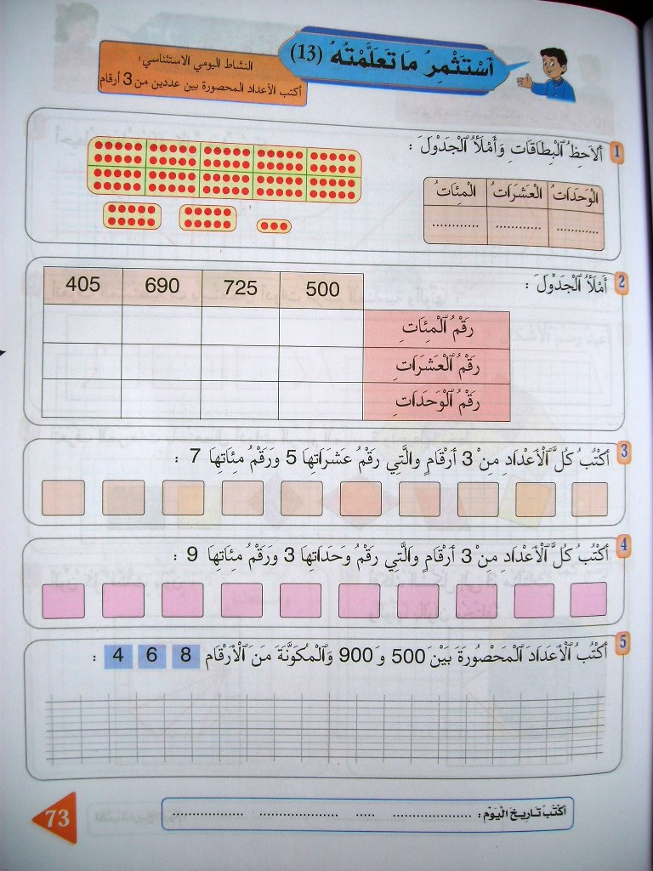
أقرأ العدد
مئة و ثلاثة و عشرون
1
2
3

Slide 5
4
6
7
5

Slide 6
4
6
7
5
0
9
2
0

Slide 7
4
6
7
5
0
9
2
0
5
0
5
0

Slide 8
75
4
75
2
75
1
75
75
3
0
75
9
75
8
75
7
75
6
75
5

Slide 9
1
0
4
3
2
3 9
3 9
3 9
3 9
3 9
3 9
9
3 9
3 9
8
3 9
3 9
5
7
6

Slide 10
648
486
468
500
900
864
846
684

